Slide 1
الكسور العشرية
إعداد الطالبة: مشاعل العتيبي.
إشراف: أ.مزنة الردعان.

Slide 2
ما الكسور العشرية ؟
غالباً ما يظن الطالب بأن الكسور العشرية هي أعداد صحيحة تحتوي الفاصلة العشرية في مكان عشوائي الا ان مثل هذا الفهم غير صحيح قد يقود الى الصعوبات في استيعابها ومهارة التعامل معها عند اجراء العمليات الحسابية ومن الموضح أن المفاهيم والاستراتيجيات المصاحبة للكسور العشرية تحتاج الى دراسة متأنية والى معزات بشكل دائم .
النظام العشري يتألف من جزأين اساسين :
1-المقادير الممثلة
2- الرموز المستخدمة في تمثيل الاعداد النسبية لتمثيل هذه المقادير

Slide 3
لماذا يعاني الطلاب من الكسور العشرية ؟
أبأن كلاً من الأطفال البالغين يواجهون صعوبات في فهم الكسور العشرية والتعامل معها في العمليات الحسابية وتتضمن هذه الصعوبات مايلي:
1-الادراك الكامل لما تعنيه قيمة الكسر العشري والتعامل مع الرموز المستخدمة وتمثيلها
2-ترتيب الكسور العشرية بحسب قيمتها (الأكبر و الأصغر )
3-ادراك ما تعنيه الإجابات والحكم على منطقيتها
4-القدرة على اختيار العملية الحسابية المناسبة في المواقف المتضمنة اجراء عمليات حسابية
5-تقريب الكسور العشرية

Slide 4
وبخصوص الطالب خوسيه
يبلغ خوسيه من العمر 12 سنه وهو طالب في الصف السادس وهو محبوب من قبل أقرانه الا انه لسنوات طويلة يواجه صعوبة في المدرسة ذلك لأنه شخص خجول وقليل الكلام وفيما يتعلق بقدراته التعليمة فهو ضعيف في المهام الشفوية ويفضل المهام الكتابية اكثر ولدية صعوبة في فهم المهام اذا ما كانت شفوية ويفضل ان يتم توضيحها من خلال بعض الأسئلة في السبورة

Slide 5
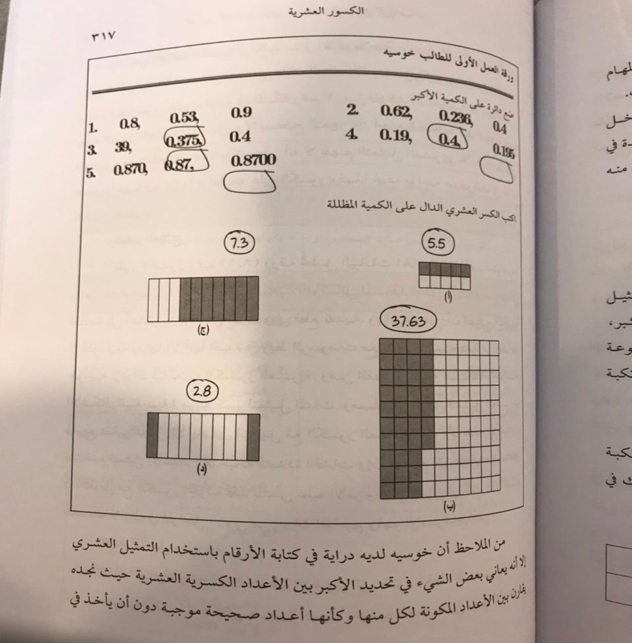
الأخطاء النمطية و الشائعة :
الخطأ النمطي الأول للطالب خوسيه :
من الملاحظ ان خوسيه لديه دراية في كتابة الأرقام باستخدام
التمثيل العشري الا انه يعاني في تحديد الأكبر بين الاعداد
الكسرية العشرية حيث نجده يقارن بين الاعداد المكونة لكل
منها وكأنها اعداد صحيحه موجبة دون الاخذ بعين الاعتبار
وجود الفاصلة العشرية
العلاج : في ورقة التحليل الخاصة بطالب خوسيه تقترح ضرورة بدئه
بالعمل مستعيناً بالوسائل المساعدة مثل ورقة رسم بياني
مقسمة الى اعشار وأجزاء من مئات والى قطع نقدية وبالرغم
من ان القطع النقدية لا تمثل قيمة بعينها الا انها مفيدة
لإدراك ما تعنيه الكسور العشرية

Slide 6
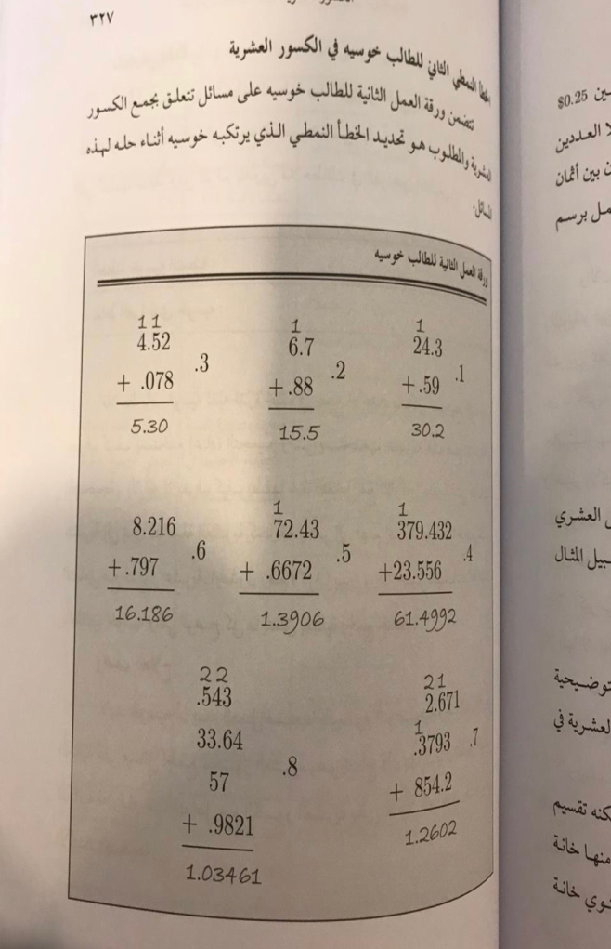
الخطأ النمطي الثاني :
ورقة العمل الثانية لطالب خوسيه تتعلق
بجمع الكسور العشرية
نلاحظ بان خوسيه لدية قدرة جيدة في جمع الاعداد بشكل صحيح
الا انه لا يعرف كيف يطبقها عند التعامل مع الأرقام عندما تمثل
خانات عشرية الى يمين الفاصلة العشرية كما أنه يفتقر الى فهم
إستراتيجيات الجمع عند التعامل مع الكسور العشرية
العلاج : لابد خوسيه ان يبدا العمل مستعيناً بالرسوم التوضيحية
وبخرائط القيم المكانية على مسائل الجمع للكسور العشرية وهو
يحتاج لان يدرك بأن النظام القيم المكانية للاأرقام عند التعامل مع
الكسور العشرية يبقى فاعلا كما هو الحال مع الاعداد الصحيحة

Slide 7
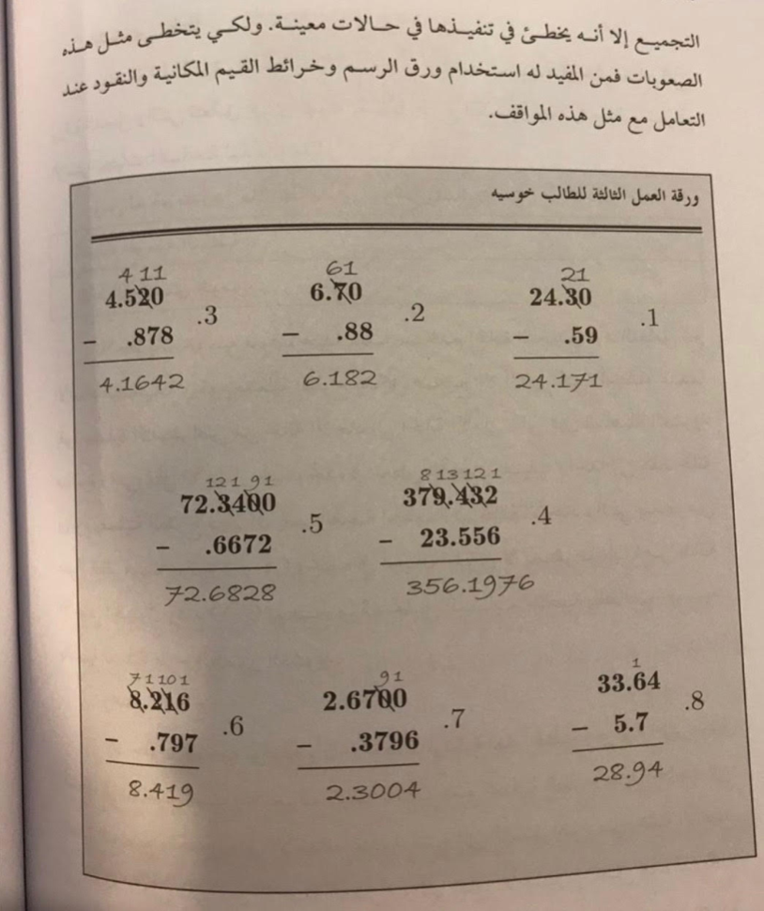
الخطأ النمطي الثالث :
نلاحظ بان خوسيه يقوم بعملية الطرح بشكل صحيح الا انه يرتكب أخطاء
عندما يقوم بعملية الاستقراض من خانة الأحاد الى الخانة الأولى
على يمين الفاصلة العشرية مباشرة والتي تمثل الاعشار حيث نجده في
بعض الأحيان يضيف واحداً الى هذه لخانه ويقوم بعملية الطرح دون أن
يغير القيمة الجديدة في خانة الاحاد والتي يستقرض منها ونجده في
أحيان أخرى لا يستقرض ابدا من خانه الاحاد
العلاج: ان حلول خوسيه توضح بان الأخطاء المرتكبة تعد أخطاء إجرائية
أكثر منها أخطاء في مفاهيم حيث انه يعرف كيف يتعامل مع عملية الطرح
عند الحاجة الى إعادة التجميع ولكنه يقع في أخطاء عندما يحتاج الى
الاستقراض من خانة الاحاد الى الخانة الأولى على يمين الفاصلة العشرية
والتي تمثل الاعشار

Slide 8
أنشطة تدريسية :
ان الألعاب والأنشطة مناسبة لدعم فهم الطلاب للكسور العشرية ومستوى المهارة لديهم في التعامل معها وعبر الانخراط في هذه الأنشطة سوف تتاح الفرصة للطلاب للتعامل مع الأرقام وقيمها المكانية وتسلسلها والحساب فيها ويمكن ان يشارك في هذه الأنشطة جميع الطلاب في الصف او المجموعات صغيرة منهم كما يمكن ان يقوم الطالب بالعمل على هذه الأنشطة بشكل منفرد

Slide 9
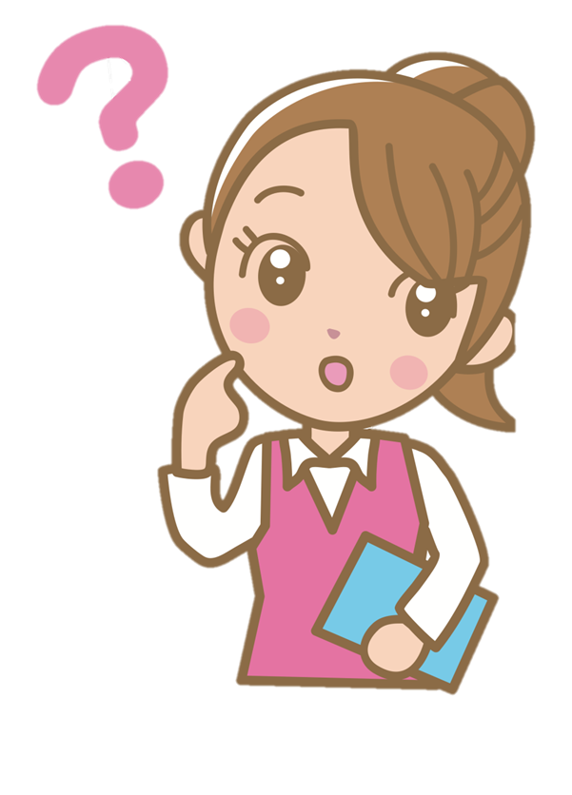
الأسئلة:

Slide 10
صح أم خطأ.
ان الطلاب يواجهون صعوبة في تقريب الكسور العشرية ؟

Slide 11
صح أم خطأ.
من الأخطاء الشائعة في الكسور العشرية نقص في استيعاب مفهوم القيمة المكانية ؟

Slide 12
صح أم خطأ.
عدم اتباع الخطوات اثناء حل المسألة يؤدي الى الوصول للإجابة الصحيحة؟

Slide 13
الأجوبة
ان الطلاب يواجهون صعوبة في تقريب الكسور العشرية ( صح )
من الأخطاء الشائعة في الكسور العشرية نقص في استيعاب مفهوم القيمة المكانية ( صح )
عدم اتباع الخطوات اثناء حل المسألة يؤدي الى الوصول للإجابة الصحيحة ( خطأ )

